Slide 1
«Театр – мгновенье счастья»
Социокультурный проект

Slide 2
Проект «Театр - мгновенье счастья»
реализуется в уренгойском Доме культуры «Маяк» муниципального округа Пуровский район с 2019 года.
Проект направлен на создание условий, способствующих социокультурной адаптации детей и взрослых с ограниченными возможностями здоровья, посредством вовлечения их в театральное творчество.

Slide 3
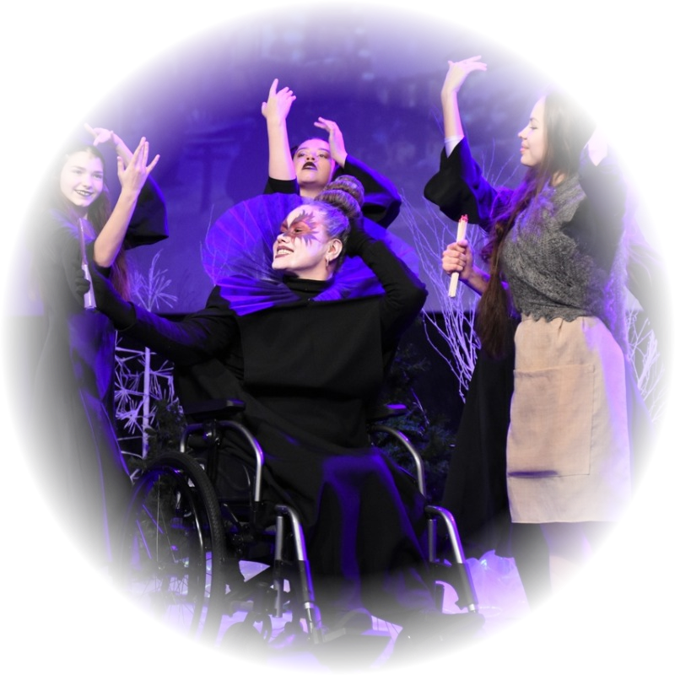
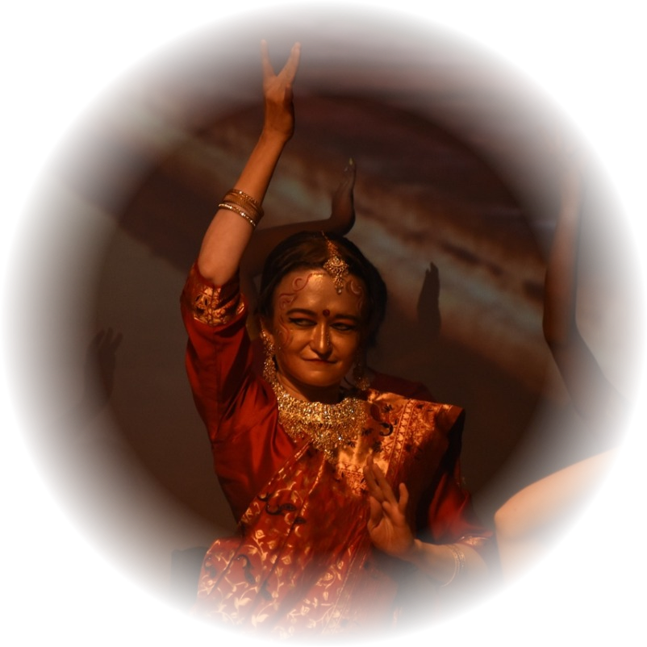
В рамках проекта были созданы и представлены зрителям
две уникальные для Пуровского района сценические постановки:
Интегрированный спектакль «Девочка со спичками»
по мотивам одноименной сказки Г. Х. Андерсена
(премьера 01.12.2019 г.)
Пластический спектакль «Сказание о Солнце и Луне» по мотивам древнеиндийского эпоса «Махабхарата»
(премьера 20.12.2020 г.)

Slide 4
Идея создания
В 2018 году, на базе Дома культуры «Маяк» было создано культурно - просветительское объединение «Калейдоскоп» для людей с ОВЗ. В процессе работы объединения был выявлен тот факт, что для людей с особенностями физического развития проживающих на территории п. Уренгой, не предусмотрены условия для реализации их творческого потенциала.
Для решения этой проблемы, в 2019 году, творческой группой ДК «Маяк» было принято решение создать проект «Театр – мгновенье счастья», основной идеей которого является развитие творческих способностей детей и взрослых с ОВЗ, путем их социальной интеграции с группами здоровых людей, используя возможности инновационных форм, помогающих адаптации и восстановлению нарушенных функций организма посредством их вовлечения в сценическое творчество.

Slide 5
Этапы подготовки
Прежде чем зрелищные постановки были представлены на суд зрителя, участники и организаторы проделали большой путь
Повышение квалификации
Мастер-классы
Мастер-классы
Занятия
по ритмопластике
по актерскому мастерству и технике речи
по Арт-терапии
Одно из ярких событий, ставшим очень важной ступенькой на пути к полноценной реализации проекта стал мастер-класс «Практики инклюзивного танца: импровизация, композиция, интеграция», проведенный педагогом по движению инклюзивного театрального проекта «ЗаЖивое» г. Екатеринбург - Дарьей Байдиной, на базе дома культуры «Маяк», в ноябре 2020 года.

Slide 6
Привлечение внебюджетных средств
Грант Главы Пуровского района
380 000 рублей
Молодёжный форум «Мы Вместе»
20 000 рублей
Конкурсный отбор местных инициатив пгт. Уренгой
897 000 рублей
Благодаря участию в проекте, один из актёров, инвалид-колясочник, при поддержке ДК «Маяк», в 2020 году одержал победу в конкурсном отборе местных инициатив и получил финансовую поддержку на дальнейшую реализацию проекта «Театр - мгновение счастья».

Slide 7
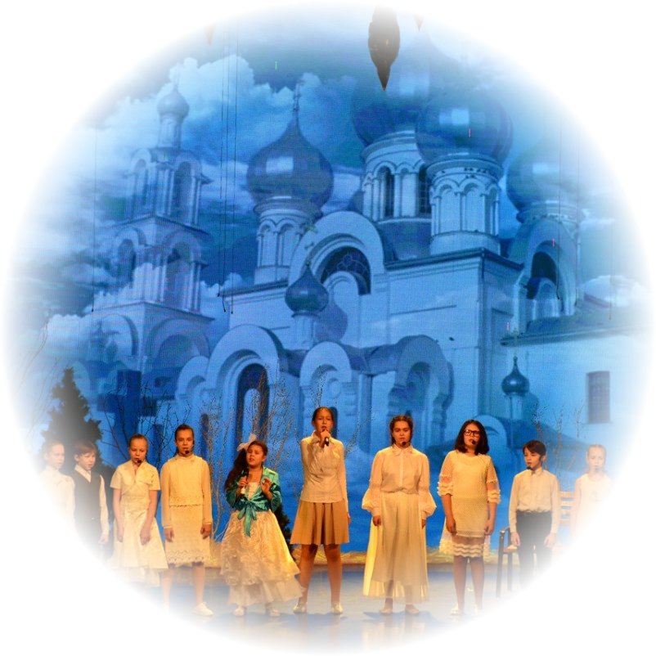
Благо Дари
1 декабря, в день премьеры интегрированного спектакля «Девочка со спичками»,
совместно с настоятелем уренгойского Храма - иереем Максимом Игнатовым, был организован благотворительный марафон «Благо Дари» по сбору средств на строительство храма Введение во Храм Пресвятой Богородицы в посёлке Уренгой.

Slide 8
Результаты
После нескольких месяцев творческой работы, у людей с ОВЗ наблюдались значительные результаты по улучшению различных навыков:
Движения
стали более точными
Service01
Service03
Движения стали более точными
Улучшилась речь
Появилась уверенность в себе
Между участниками проекта исчезло чувство стеснения и неловкости общения, возникли дружеские отношения

Slide 9
76
Положительным результатом так же является рост количественных показателей деятельности учреждения в 2019 и 2020 годах:
человек задействовано в реализации проекта
23 человека
привлечённых к проекту продолжили свою творческую деятельность в учреждении;
6 лиц с ОВЗ
приняли активное участие в проекте;
12
23
32 человека
сотрудников филиала успешно прошли обучение по различным направлениям работы с лицами с ОВЗ
стали участниками организованного в рамках проекта 2-х дневного матер-класса по инклюзивной хореографии от приглашенного педагога международного уровня.
человека продолжили участие в клубных формированиях филиала

Slide 10
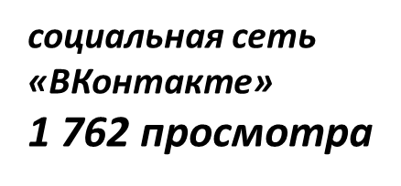
Интегрированный спектакль «Девочка со спичками»
По мотивам одноименной сказки Г. Х. Андерсена
В связи с переходом на удаленный режим работы, видеоверсия спектакля была размещена сети интернет
Спектакль был дважды показан на главной сцене Уренгоя и собрал
620 зрителей
интернет ресурс «YouTube»
3 761 просмотра

Slide 11
Пластический спектакль «Сказание о Солнце и Луне»
по мотивам древнеиндийского эпоса «Махабхарата»
Показ пластического спектакля «Сказание о Солнце и Луне» состоялся 3 раза: дважды в п. Уренгой и один раз в г. Новый Уренгой. Общее количество зрителей 520 человек

Slide 12
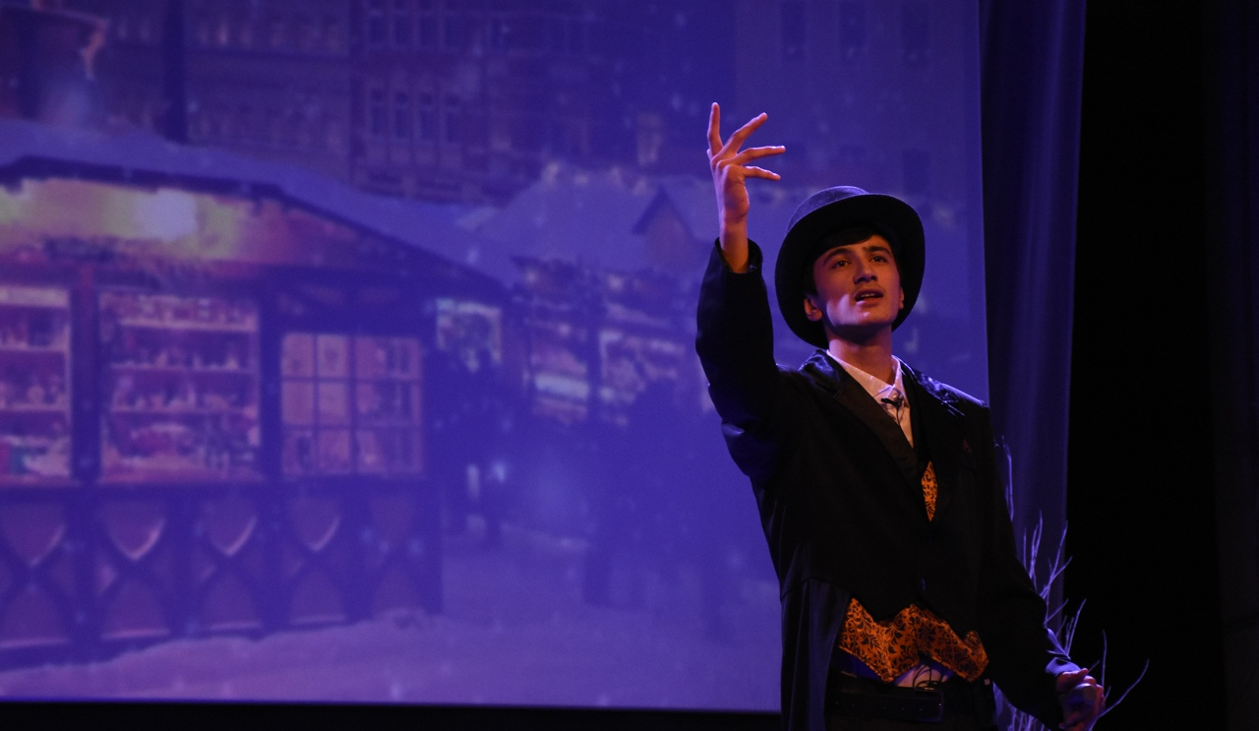
На XI Международном заочном конкурсе, при поддержке Министерства культуры и Министерства просвещения, интегрированный спектакль «Девочка со спичками» стал Лауреатам I степени
Наш опыт был признан одним из лучших на территории Ямало-Ненецкого автономного округа и был представлен на XI Всероссийской выставке-форуме «Вместе – ради детей» (16 – 17 ноября 2020 г.)

Slide 13
Посредством интеграции здоровых людей и людей с физическими особенностями была создана благоприятная почва для появления уникальных творческих продуктов.
Проект «Театр – мгновенье счастья» имеет инновационную и нетрадиционную форму, которая демонстрирует, что люди с ОВЗ не ограничены в творчестве и в общении.

Slide 14
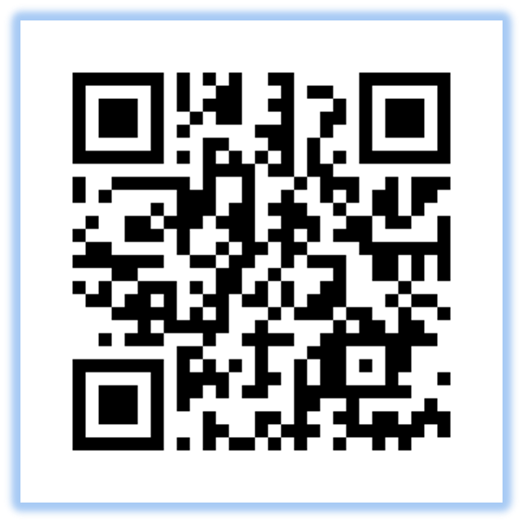
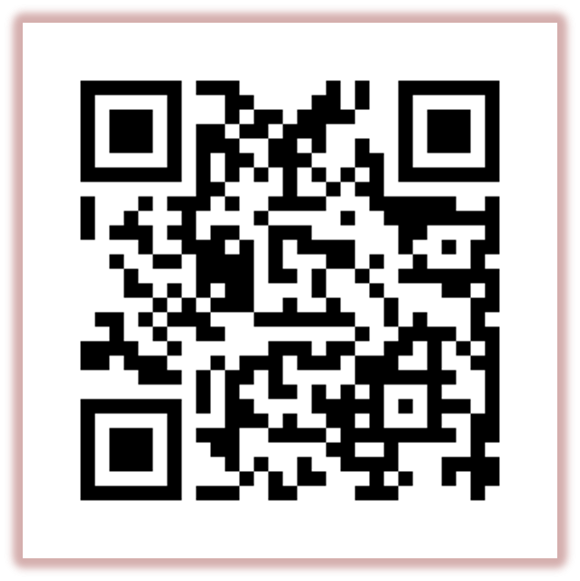
Ссылки на полные версии спектаклей
Интегрированный спектакль «Девочка со спичками»
Пластический спектакль «Сказание о Солнце и Луне»

